Slide 1
第20話 読書感想文と著作権
情報モラル教育

Slide 2
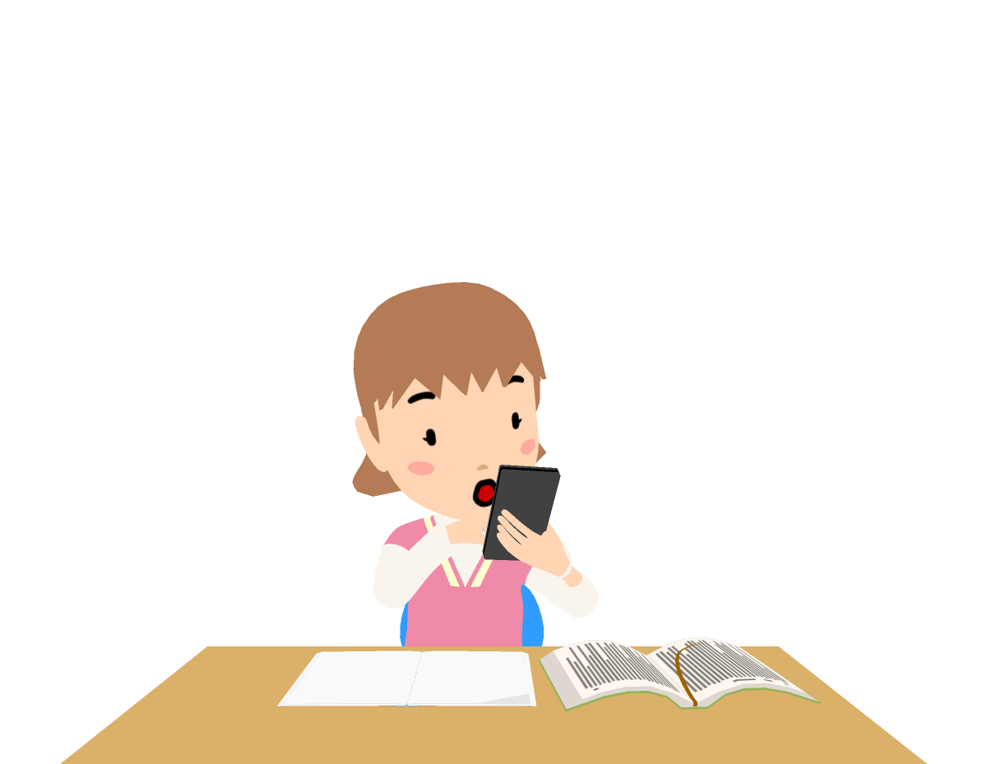
20. 読書感想文と著作権
読書感想文の宿題に取り組んでいる美波さんは、インターネットで、ほかの人が書いた同じ本の感想を見つけました。
あっ、これ同じ本の感想文だ！
美波（みなみ）さん

Slide 3
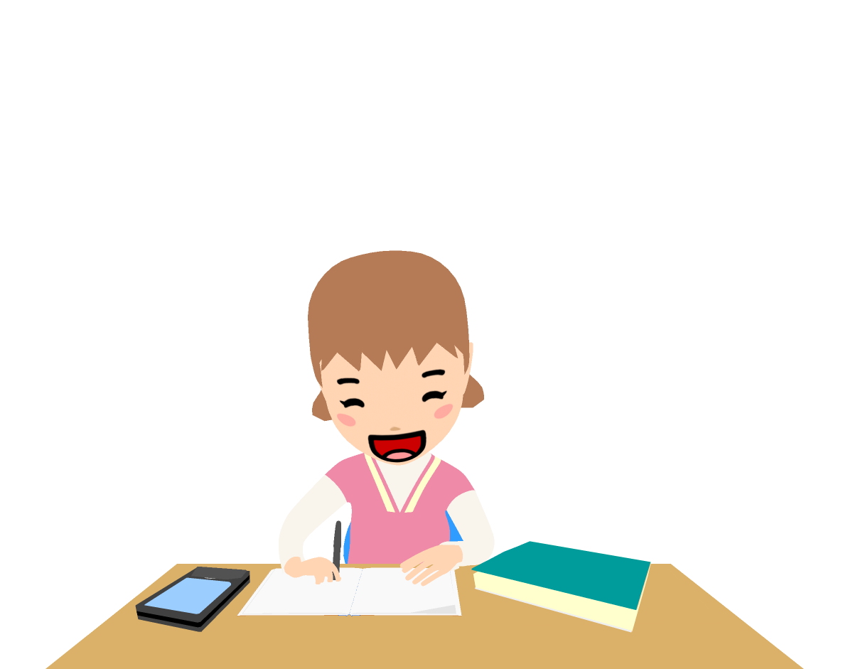
20. 読書感想文と著作権
自分の書こうとしたことと内容が似ていたので、その感想文をそのまま書き写して、自分の感想として提出することにしました。
これマネしちゃおう！そのまま書いても
いいよね

Slide 4
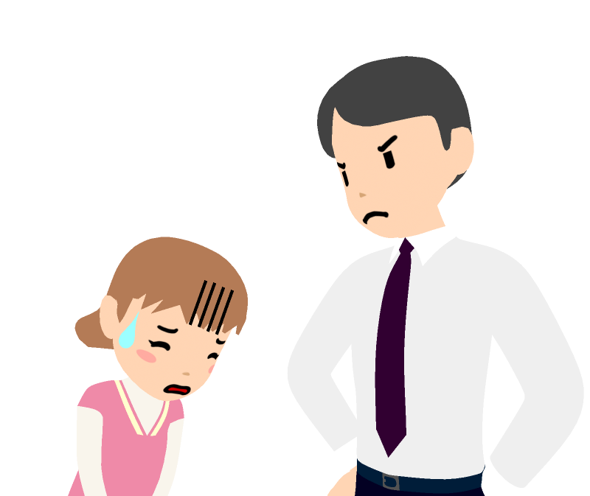
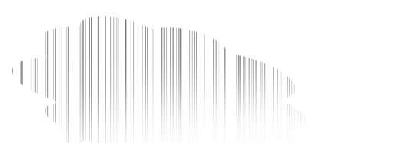
20. 読書感想文と著作権
ところが、先生から「ほかの人の感想をそのまま書き写してはいけない」と叱られてしまいました。
ごめんなさい・・・

Slide 5
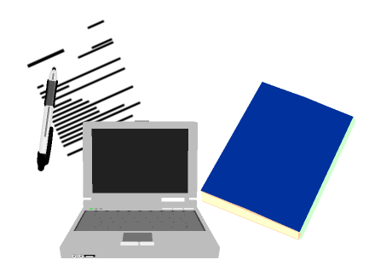
20. 読書感想文と著作権
何がいけなかったのか
一緒に考えてみよう！
著作権
人が書いたすべての文章には、「著作権」があります。小説やシナリオのような物語になっていない、感想文でも同じです。
たとえ短い感想文でも、それは書いた人の作品であり、他人が勝手に使って良いものではありません。
誰かが書いた文章を、そのまま「自分のもの」として使うことは、絶対にやめましょう。
どうしてもその文章を紹介したいときは、「誰が書いたのか」をきちんと書いたうえで、「引用」するようにしましょう。
引用

Slide 6
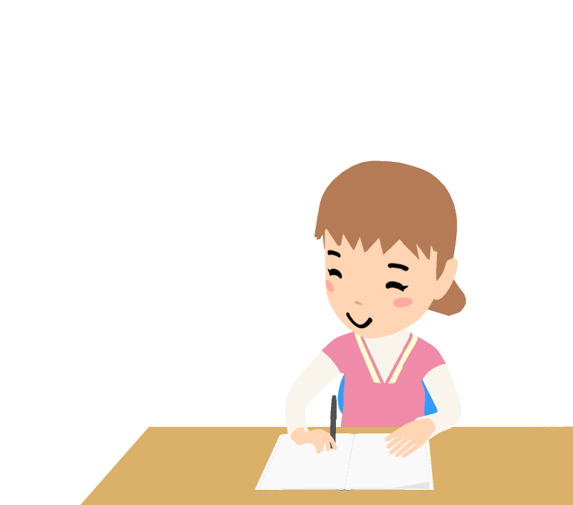
20. 読書感想文と著作権
誰かの作品を「自分のものだ」とウソをつくことは、「盗作」というとても悪質な行為です。
誰かのものを盗んだりせず、自分の言葉で自分らしい文章を書きましょう。
自分の感想は
自分の言葉で

